Slide 1
开
题
报
告
课题名称：
核心素养下群文阅读助力写作教学的实践研究
课题主持人：
彭丽君、岳亚花

Slide 2
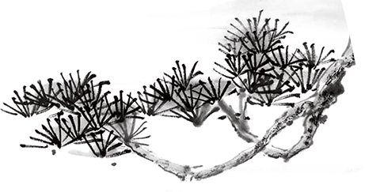
预期成果与创新
研究内容与步骤
研究目标与方法
核心概念的界定
研究背景
目
录

Slide 3
研究背景：
群文阅读助力写作教学是近年来语文教育实践中的一种新探索。它的优势是拓宽学生的阅读视野，为其广泛汲取写作经验开辟道路，继而提高学生的写作水平。基于核心素养下的群文阅读以学生自主探究为主，以教师引领点拨为辅，最终以积累素材、提高鉴赏能力、模仿创作的方式完成对写作的消化和呈现，为写作教学提供了基础性的指导。

Slide 4
核心概念的界定：
群文阅读教学是指读者在多篇文章的阅读中，始终围绕着一个既定的主题或议题进行，最终形成一致观点的过程。基于群文阅读而展开的写作教学，以下简称“群文写作”，实际就是群文阅读向写作教学领域的辐射和延伸，即围绕相关议题，运用多文本组合的素材对学生进行写作训练。它继承了作文教学中长期以来行之有效的“读写结合”的教学传统，并赋予其新的内涵，意在更扎实、有效地提升写作教学质量。

Slide 5
研究目标：
1、大量的阅读积累可以让学生增加知识储存，并逐渐形成自己的观点，提高阅读效率和阅读能力，促进学生养成良好阅读习惯，从而有效地提高写作水平，提高自身的语文素养。（学生方面）
2、转变传统意义上的教学理念和教学方式，提高教学质量，形成群文阅读写作的教学基本框架。（教师方面）
3、基于核心素养下，根据学生心理发展特点和写作规律的基本探索，整合现实的语文课程内容和校本、乡土资源，设计学生喜闻乐见的写作训练课。（课程建设）

Slide 6
研究内容：
1、校内学生写作现状与需求调查研究
2、“群文阅读”教学的特点和价值研究
3、“群文阅读”助力“写作教学”的实施策略研究
4、“群文阅读”助力“写作教学”的评价研究
5、由“群文阅读”衍生的“群文写作”的校本课程的研究

Slide 7
研究方法：
1、文件综述法：通过对现有相关文献资料的检索和整理，了解当前群文阅读教学的现状，寻找群文阅读对写作教学的方法策略和意义，参考其有借鉴价值的经验和做法。
2、案例研究法：进行个案跟踪、案例剖析，以点带面地开展分析，评价 实施效果，提炼有效经验与策略。
3、调查法：采用书面问卷、个别访谈、现场观察诊断等手段，了解校区 学生写作水平和写作教学存在的问题，确立有效的“群文阅读”策略和制定相关写作教学模式，形成校本课程统一的教案。
4、经验总结法：通过研究、提炼与总结，形成具有推广价值的“群文阅读助力于写作教学实践研究”报告。

Slide 8
研究步骤：
实施阶段（2022年5月——2023年5月）
第一阶段：初步探索阶段（2022年5月——2022年9月）
当前写作教学存在的困局：作文水平的高低是学生语文学业水平高低的一大评判标准，学生怕写作文，写不好作文，成了语文学习中的一大“拦路虎”，也是作文教学的一个有待研究的一大课题。深入调查本校区“群文阅读”教学方式的尝试情况和学生对写作的看法。
研究措施：
（1）、召开师生会议，了解群文阅读对学生写作的有利意义。
（2）、对实验教师和全体学生进行调查问卷，并认真分析和总结。
（3）、利用教研活动，交流“群文阅读”教学模式所产生的实际效果，并认真做好方法策略和经验积累。

Slide 9
第二阶段：形成雏形阶段（2022年10月——2023年3月） 群文阅读没有一套统一的教材，教师囿于各种各样的原因，很难自行设置系统的阅读教学体系，往往只是选择一些中考的真题做阅读理解，做些写作技能上的训练。所以首先要确定群文阅读的“议题”。 1、以单元主题为议题，方便学生在单元结束后能够围绕同一主题的文章进行讨论，从中总结出一定的写作技巧和表达手法。 2、也可以围绕单篇课文，形成“1+X”的阅读模式。 3、整理比较多篇文章的异同，达成共识。群文阅读的一个重点部分就是在阅读教学中使老师与学生达成共识。 然后基本形成群文阅读教学体系： （1）、群文阅读之散文阅读教学范式 （2）、群文阅读之记叙文阅读教学范式 （3）、群文阅读之议论文阅读教学范式 （4）、群文阅读之诗歌阅读教学范式

Slide 10
第三个阶段：深入研究阶段（2023年4月——2023年6月） 1、通过群文阅读，丰富学生的写作素材，激发对自然、对生活、对社会的观察与思考。 2、通过群文阅读，借鉴文章的结构形式、谋篇布局、遣词造句，从模仿到创新，悟法用法，提高写作能力。 3、通过群文阅读，探究写作心得，提高文学素养。群文阅读会加深学生对某一情感某一技巧的领悟，给学生以强烈的感染力和灵感。

Slide 11
预期成果及呈现方式：
1、发表论文1-2项篇 2、参加公开课1-3节，区级公开课1节 3、组织学生参与作文比赛 4、形成群文阅读教学基本框架，奠定校本写作训练课的基础。

Slide 12
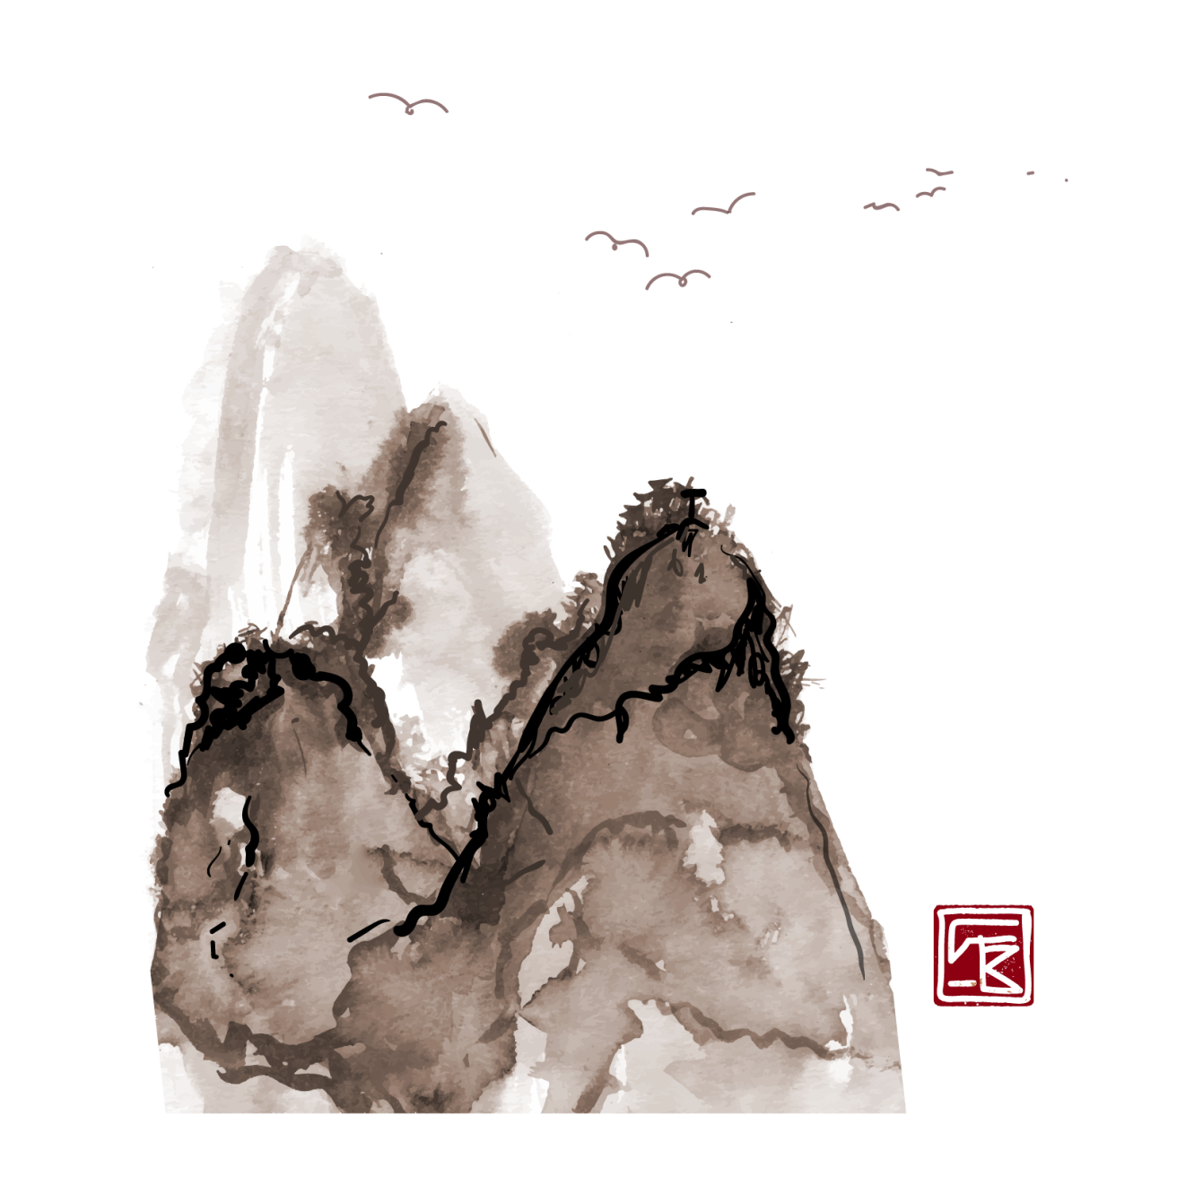
非
常
感
谢
观
看

